Slide 1

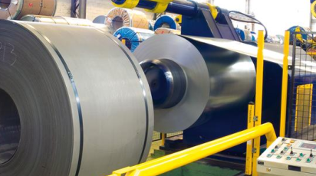
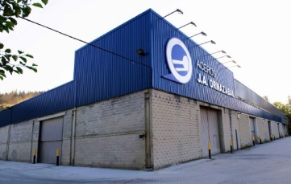
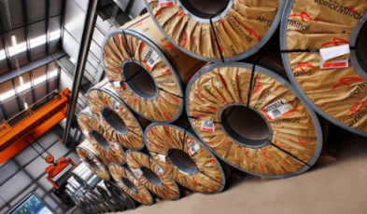
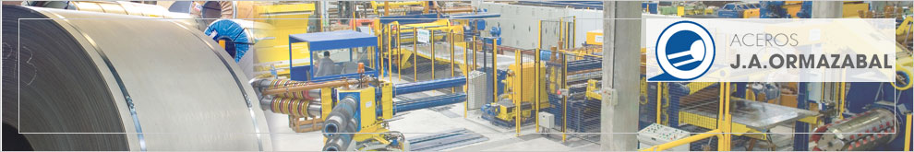
Depuis 1954, la société ACEROS JOSÉ AGUSTÍN ORMAZABAL, S.A. est un centre de services spécialisé dans la transformation de l’acier.
Le plan d'entreprise développé ces dernières années, de même que son emplacement privilégié à 15 Km du port de Bilbao, l'a situé comme le centre de services de référence dans la transformation et la commercialisation de produits plats en acier de qualité (toutes nuances, hautes limites d'élasticité et fortes épaisseurs) dans le sud de l'Europe.

Slide 2
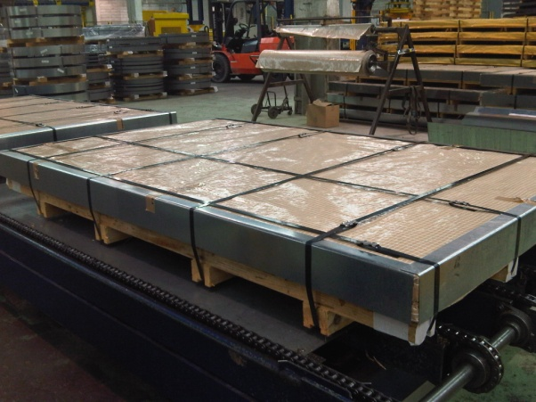
ACEROS JOSÉ AGUSTIN ORMAZABAL c’est :
3 lignes de déroulage :
Epaisseur : de 0.5 mm à 20 mm
Largeur : de 500 mm à 2050 mm
Longueur : de 500 mm à 25000 mm
Limite élastique maximum : 850 N/mm2

Slide 3
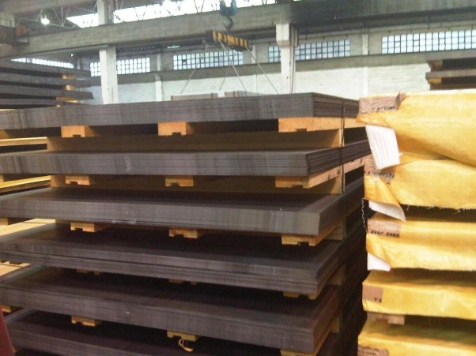
Nous travaillons les aciers suivants :
LCN S235JR - LCN DD11 - LCN S275JR - LCN S355 J2+N - LCN S355MC - LCN S420MC – LCN S500MC – LCN S700MC et Corten
DKP DD11 - DKP S235JR - DKP S275JR - DKP S355MC - DKP S420MC et DKP S500MC
Laminé à froid DC01
Galvanisé DX51D Z200 – DX51D Z275 – S250GD – S350GD
Tôles larmées et striées
Qualités spécifiques sur demande

Slide 4
Votre Contact :
Grégory Lemaitre
Attaché commercial
glemaitre@acerosormazabal.com
Gsm : 06.28.91.01.41
Tél : 09.50.80.04.88
Fax : 09.55.80.04.88
www.acerosormazabal.com

